Slide 1
Prameny mezinárodního práva
čl. 38 Statutu Mezinárodního soudního dvora: „Dvůr rozhoduje podle MP.“
Bere za podklad:
  1. mezinárodní smlouvy
  2. mezinárodní zvyklosti přijaté za právo
  (= mezinárodní obyčej)
  3. obecné zásady právní
  4. soudní rozhodnutí
  5. nauku nejkvalifikovanějších znalců
  2021-MPV-NVS-03

Slide 2
Mezinárodní smlouva jako pramen partikulárního MP

Slide 3
Pojmové znaky mezinárodní smlouvy
1. souhlasný projev vůle (dohoda)
  strany, forma
2. mezi subjekty mezinárodního práva
  vyloučeny: nestátní útvary, obchodní společnosti, orgány nejednající jménem státu
3. řídí se mezinárodním právem
4. zamýšlené právní účinky (někdy nejasné)
  deklarace, politická ujednání

Slide 4
Kategorie mezinárodních smluv
Počet (okruh) smluvních stran: mezinárodní smlouva nemůže být součástí obecného MP
  obecné MP: určeno všem státům, pokud danou normu nederogují – mezinárodní obyčej zavazující potencionálně všechny státy
je závazná jen pro konkrétní státy, které s ní vyslovily souhlas = partikulární právo
  dvoustranné, vícestranné, mnohostranné,
  regionální, univerzální

Slide 5
Kategorie mezinárodních smluv - 2
Možnost přístupu k mnohostranné smlouvě
  otevřené, polootevřené, uzavřené
Forma smlouvy
  písemná, ústní, zjednodušená
Vztah k ostatním smluvním stranám (vůči komu smlouva zavazuje):
Inter partes: smlouva vytváří vzájemné závazky mezi stranami, aplikuje se na vztahy mezi stranami smlouvy, založena na vzájemnosti
Erga omnes: smlouva neupravuje vzájemné vztahy mezi stranami, obsahuje pro každý smluvní stát „jednostranné“ (absolutní) závazky (zejména smlouvy o lidských právech)

Slide 6
Kategorie mezinárodních smluv – funkce smlouvy
1. Upravit určitý konkrétní vztah mezi smluvními státy – stanovit „subjektivní“ práva a povinnosti stran, vytvořit právní vztah (jako občanskoprávní kontrakt) (kontraktuální)
2. Vytvořit objektivní právo, tedy právní pravidla závazná pro smluvní státy (právotvorné) (kodifikační úmluvy)

Slide 7
Označení mezinárodních smluv
úmluva, smlouva, charta, dohoda, protokol, ujednání, statut
žádný vliv na právní povahu (závaznost)
označení někdy naznačuje charakter smlouvy
označení v EU: atypická specifika

Slide 8
Struktura mezinárodní smlouvy
1. Preambule – cíl a účel smlouvy, relevantní pro interpretaci (nepovinná)
2. Meritorní text
3. Závěrečná ustanovení (protokolární články) = právní život smlouvy
4. Přílohy
  protokoly
  prohlášení
  právní povaha: stanovená smlouvou (protokoly jsou zpravidla nedílnou součástí s odlišným schvalovacím režimem)

Slide 9
1. Mezinárodní právo MS
mezinárodní obyčej
Vídeňská úmluva o smluvním právu (smlouvy mezi státy – 1969) (pro ČR platnost od 1987)
obdobná úmluva (smlouvy mezinárodních organizací – 1986) – nevstoupila v platnost

Slide 10
2. Vnitrostátní právo
  Ústava ČR
  rozhodnutí prezidenta republiky č. 144/1993 Sb.
  usnesení vlády ČR
  chybí prováděcí zákon k Ústavě

Slide 11
Etapy vzniku platné mezinárodní smlouvy
1. Sjednání textu smlouvy
2. Schválení a autentifikace textu smlouvy
3. Souhlas se smlouvou vnitrostátní a
4. mezinárodní (vznik mezinárodního závazku)
5. Vstup smlouvy v platnost

Slide 12
1. SJEDNÁNÍ TEXTU SMLOUVY
DVOUSTRANNÉ:
  návrh vypracuje jedna ze stran
  sondáž a expertní jednání (vyjednávání)
  přijetí (nejčastěji podpis, podpis ad referendum)
MNOHOSTRANNÉ:
návrh připraví mezinár. organizace
expertní jednání (vyjednávání)
přijetí na dipl. konferenci (hlasování)
- v určitých případech (vícestranné) – přijetí formou podpisu (Lisabonská smlouva)

Slide 13
2. AUTENTIFIKACE TEXTU
DVOUSTRANNÉ:
  většinou splývá s přijetím (podpis, podpis ad referendum)
  Výsledek u obou: podepsaný text je konečný, neměnný a autentický
MNOHOSTRANNÉ:
  podpis, podpis ad referendum závěrečného aktu konference, obsahujícího text smlouvy
  u vícestranných: podpis smlouvy všemi účastníky

Slide 14
Funkce podpisu u mnohostranné smlouvy
Většinou – je li smlouva sjednána na mezivládní (diplomatické) konferenci: podepisuje se závěrečný akt konference (text smlouvy přílohou), nikoli samotná smlouva. Tu je možné podepsat ze strany jednotlivých států ve vyhrazeném období. Podpis neznamená závaznost smlouvy! Je to jen projev sympatii ke smlouvě (gesto), nezavazuje k budoucí ratifikaci. K založení závaznosti smlouvy je třeba ratifikace nebo přístupu. (Týká se hlavně smluv otevřených s velkým počtem účastníků – kodifikační úmluvy.)
Zvláštní případy: zejména uzavřené smlouvy s omezeným počtem stran (vícestranné): postup jako u dvoustranných, tedy podpis všech souhlasících hned na konferenci, pak ratifikace (např. Lisabonská smlouva)

Slide 15
TEXT SMLOUVY SCHVÁLEN A AUTENTIFIKOVÁN
Schvalování smluv v ČR
Kategorizace smluv pro schvalování podle čl. 49 Ústavy ČR a rozhodnutí prezidenta č. 144/93 Sb.
I. PREZIDENTSKÉ
II. VLÁDNÍ
III. RESORTNÍ

Slide 16
3.– 4. Schválení smlouvy uvnitř a navenek
UVNITŘ
v l á d n í
  schválení vládou (usnesení vlády)
p r e z i d e n t s k é kromě toho:
  usnesení obou komor Parlamentu
  prezident: podpis ratifikační (přístupové) listiny
NAVENEK
v l á d n í
  podpis, výměna nót
p r e z i d e n t s k é kromě toho:
  výměna (uložení) ratifikační listiny, listiny o přístupu

Slide 17
Formy vyjádření definitivního souhlasu se smlouvou navenek
(téměř vždy stanoví sama smlouva – tedy podle vůle stran)
na základě takto vyjádřeného souhlasu se smlouva stává pro stát závaznou a vstupuje v platnost
podpis – typický pro smlouvy vládní a resortní
výměna nót o vnitrostátním schválení – dtto
„schválení“ (vládní smlouva, výměna listin – neobvyklé, je to kvůli druhé straně)
ratifikace (výměna nebo uložení listin)
přístup (totéž)

Slide 18
Ratifikace a přístup
po schválení smlouvy Parlamentem prezident podepíše ratifikační nebo přístupovou listinu
dvoustranná smlouva: ratifikační listiny se vzájemně vymění, sepíše se o tom protokol
mnohostranná smlouva: ratifikační listina nebo listina o přístupu se uloží u depozitáře, i zde nutný protokol
právní účinky ratifikace (když je předchozí podpis) a přístupu (když není podpis) jsou stejné

Slide 19
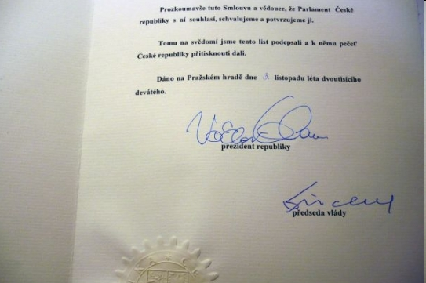
Ratifikační listina – závěr textu

Slide 20
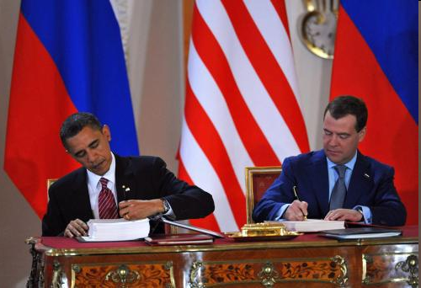
Smlouva o omezení strategických zbraní – podpis 8.4.2010

Slide 21
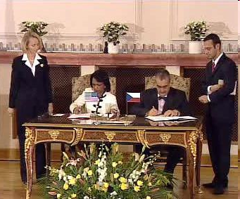

Slide 22
5. Vstup smlouvy v platnost časově: vlastní ustanovení
Definitivní souhlas státu již byl navenek vyjádřen
Vstup v platnost pak nastává takto:
  ihned úkonem (např. dnem podpisu, dnem uložení ratifikační listiny)
  za určitou dobu od úkonu (legisvakance)
  mohou být stanoveny další podmínky (u mnohostranných minimum ratifikací)

Slide 23
Objektivní a subjektivní vstup v platnost mnohostranné smlouvy
Objektivní platnost smlouvy jako takové:
  splnění všech podmínek pro vstup v platnost
    ratifikace (přístup) ze strany vyžadovaného minimálního počtu smluvních stran
    uplynutí legisvakance
Subjektivní platnost pro konkrétní stát:
    ratifikace (přístup) daného státu
    uplynutí legisvakance
    splnění podmínky minimálního počtu smluvních stran (objektivní platnost)
Objektivní platnost je předpokladem platnosti subjektivní
+ eventuální souhlas ostatních smluvních států

